Slide 1
Урок 23
Арифметический диктант:
- Какую часть минуты составляет 12 секунд?
- Сколько минут составляет часа?
- 3 мин 16 сек - сколько это секунд?
- 3 сек. Какая эта часть минуты?
- Частное чисел 1600 и 4 уменьшить в 80 раз.

Slide 2
Запишите число, которое на 11 меньше
наименьшего трёхзначного числа?
-Запишите число, которое на 21 больше
наибольшего трёхзначного числа?
- Запиши число, в котором: 14 ед. III кл., 5 ед.II кл.,
- Запиши число, которое состоит из:
- 5 дес. тысяч и 78 сотен;
- 4 дес. тысяч и 22 сотен;
Проверка:
, 15 мин, 196 сек,
, 5, 89, 1020,
14 005 000, 57 800, 42 200.

Slide 3
Решить уравнение, подписать названия компонентов:
делитель
частное
Делимое
(150 : Х + 6) : 7 = 8
Последнее действие деление,
значит это частное.
Неизвестное находится в делимом,
чтобы найти неизвестное делимое,
надо частное умножить на делитель.
150 : Х + 6 = 8 · 7
1 слаг.
2 слаг.
Сумма
150 : Х + 6 = 56
Последнее действие сложение,
значит это сумма.
150 : Х = 56 - 6
Неизвестное находится в 1 слагаемом
чтобы найти неизвестное слагаемое,
надо из суммы вычесть второе слагаемое.
150 : Х = 50
Х = 150 : 50
Х = 3

Slide 4
Проверка
(150 : 3 + 6) : 7 = 8
8 = 8

Slide 5
Площадь и периметр фигур
Плоские фигуры

Slide 6
Прямоугольник
Квадрат
а
а
а
b
P = (a + b) · 2
P = a · 4
a = P : 2 – b
a = P : 4
b = P : 2 – a
S = a · b
S = a · a
a = S : b b = S : a
a · a = S, => a = …

Slide 7
Дано:
S = 64
S = a · a
см²
Найти : Р -? см
P = a · 4
a · a = 64,
8 · 8 = 64,
=> a = 8 см
Р = 8 · 4 = 32 (см)
Ответ: P = 32 см.

Slide 8
,
Дано:
P = a · 4
a = P : 4
P = (a + b) · 2
Ответ: P = 36 см.

Slide 9
Дано:

Slide 10
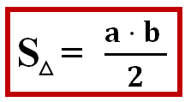
Площадь
треугольника

Slide 11
Найдите площадь прямоугольного треугольника
K
5 см
M
12 см
N

Slide 12
Найдите площадь прямоугольного треугольника
A
6 см
7 см
B
C

Slide 13
Найдите площадь прямоугольного треугольника
A
6дм
D
N
9 дм

Slide 14
Найдите площадь прямоугольного треугольника
A
3 см
B
C
4 см

Slide 15
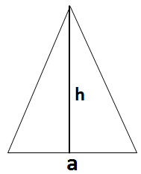
высота
основание

Slide 16
основание

Slide 17
основание

Slide 18
основание

Slide 19
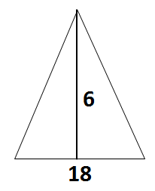
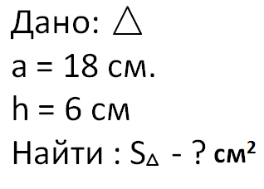
Задача1
Вычислите площадь треугольника, если его сторона равна 18 см, а высота, проведенная к этой стороне 6 см.

Slide 20
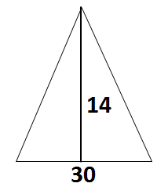
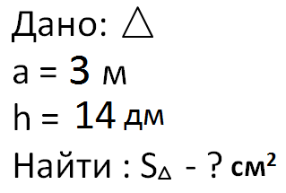
Вычислите площадь треугольника, если его основание равно 3 м, а высота, проведенная к основанию 14 дм
Задача 2
= 30 дм

Slide 21
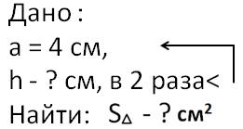
Выполните необходимые построения и найдите площадь треугольника.
Основание треугольника – 4 см, а высота, проведенная к основанию в 2 раза короче. Какова площадь этого треугольника?
2 см
2 см
4 см
4 см
1) 4 : 2 = 2 (см) - высота
2 см
4 см

Slide 22
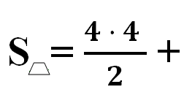
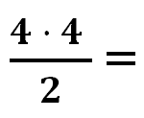
Найди площадь фигуры.
3 см
4 см
4 см
4 см

Slide 23
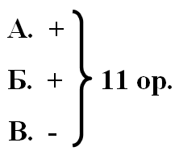
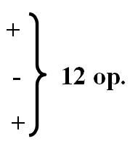
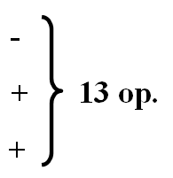
Логическая задача «Все без одного»
У Андрея и Бори вместе 11 орехов,
у Андрея и Вовы - 12 орехов, у Бори и Вовы - 13 орехов.
Сколько орехов у каждого из них?

Slide 24
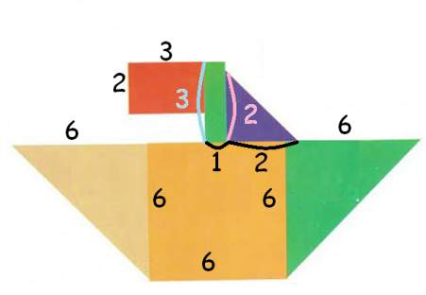
Найти площадь фигуры
S= 83
см²

